Slide 1
TRAMAYES
Projet de rénovation de l’ancienne gendarmerie
Commune fondatrice du réseau des territoires à énergie positive en 2011
Prix spécial du jury de la ligue des énergies renouvelables en 2011
Premier prix de la ligue européenne des énergies renouvelables en 2012
Territoire à énergie positive pour la croissance verte en 2105
Notes:
La labellisation Territoire à Energie positive pour la croissance verte obtenue en février 2015 par la commune de Tramayes vient couronné un engagement environnemental de longue déjà reconnu par ailleurs.

Slide 2
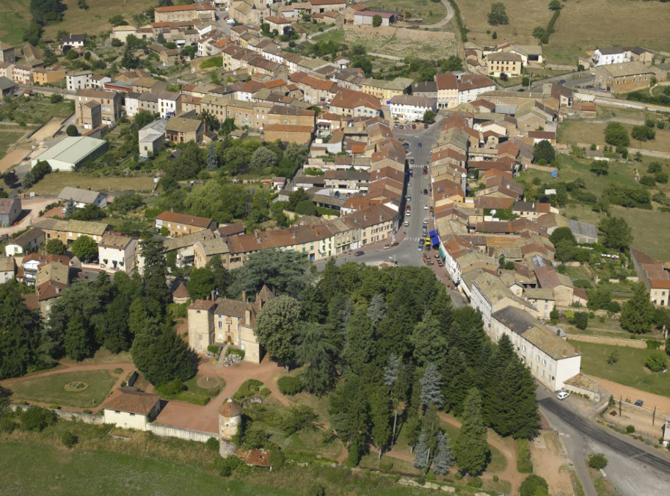
TRAMAYES
Projet de rénovation de l’ancienne gendarmerie
Notes:
Le projet de rénovation de l’ancienne gendarmerie concerne le corps de bâtiment situé à l’entrée du bourg, en bas à droite de l’image. On peut constater qu’il est voisin du château de Tramayes mais qu’un parc abondamment boisé les sépare.

Slide 3
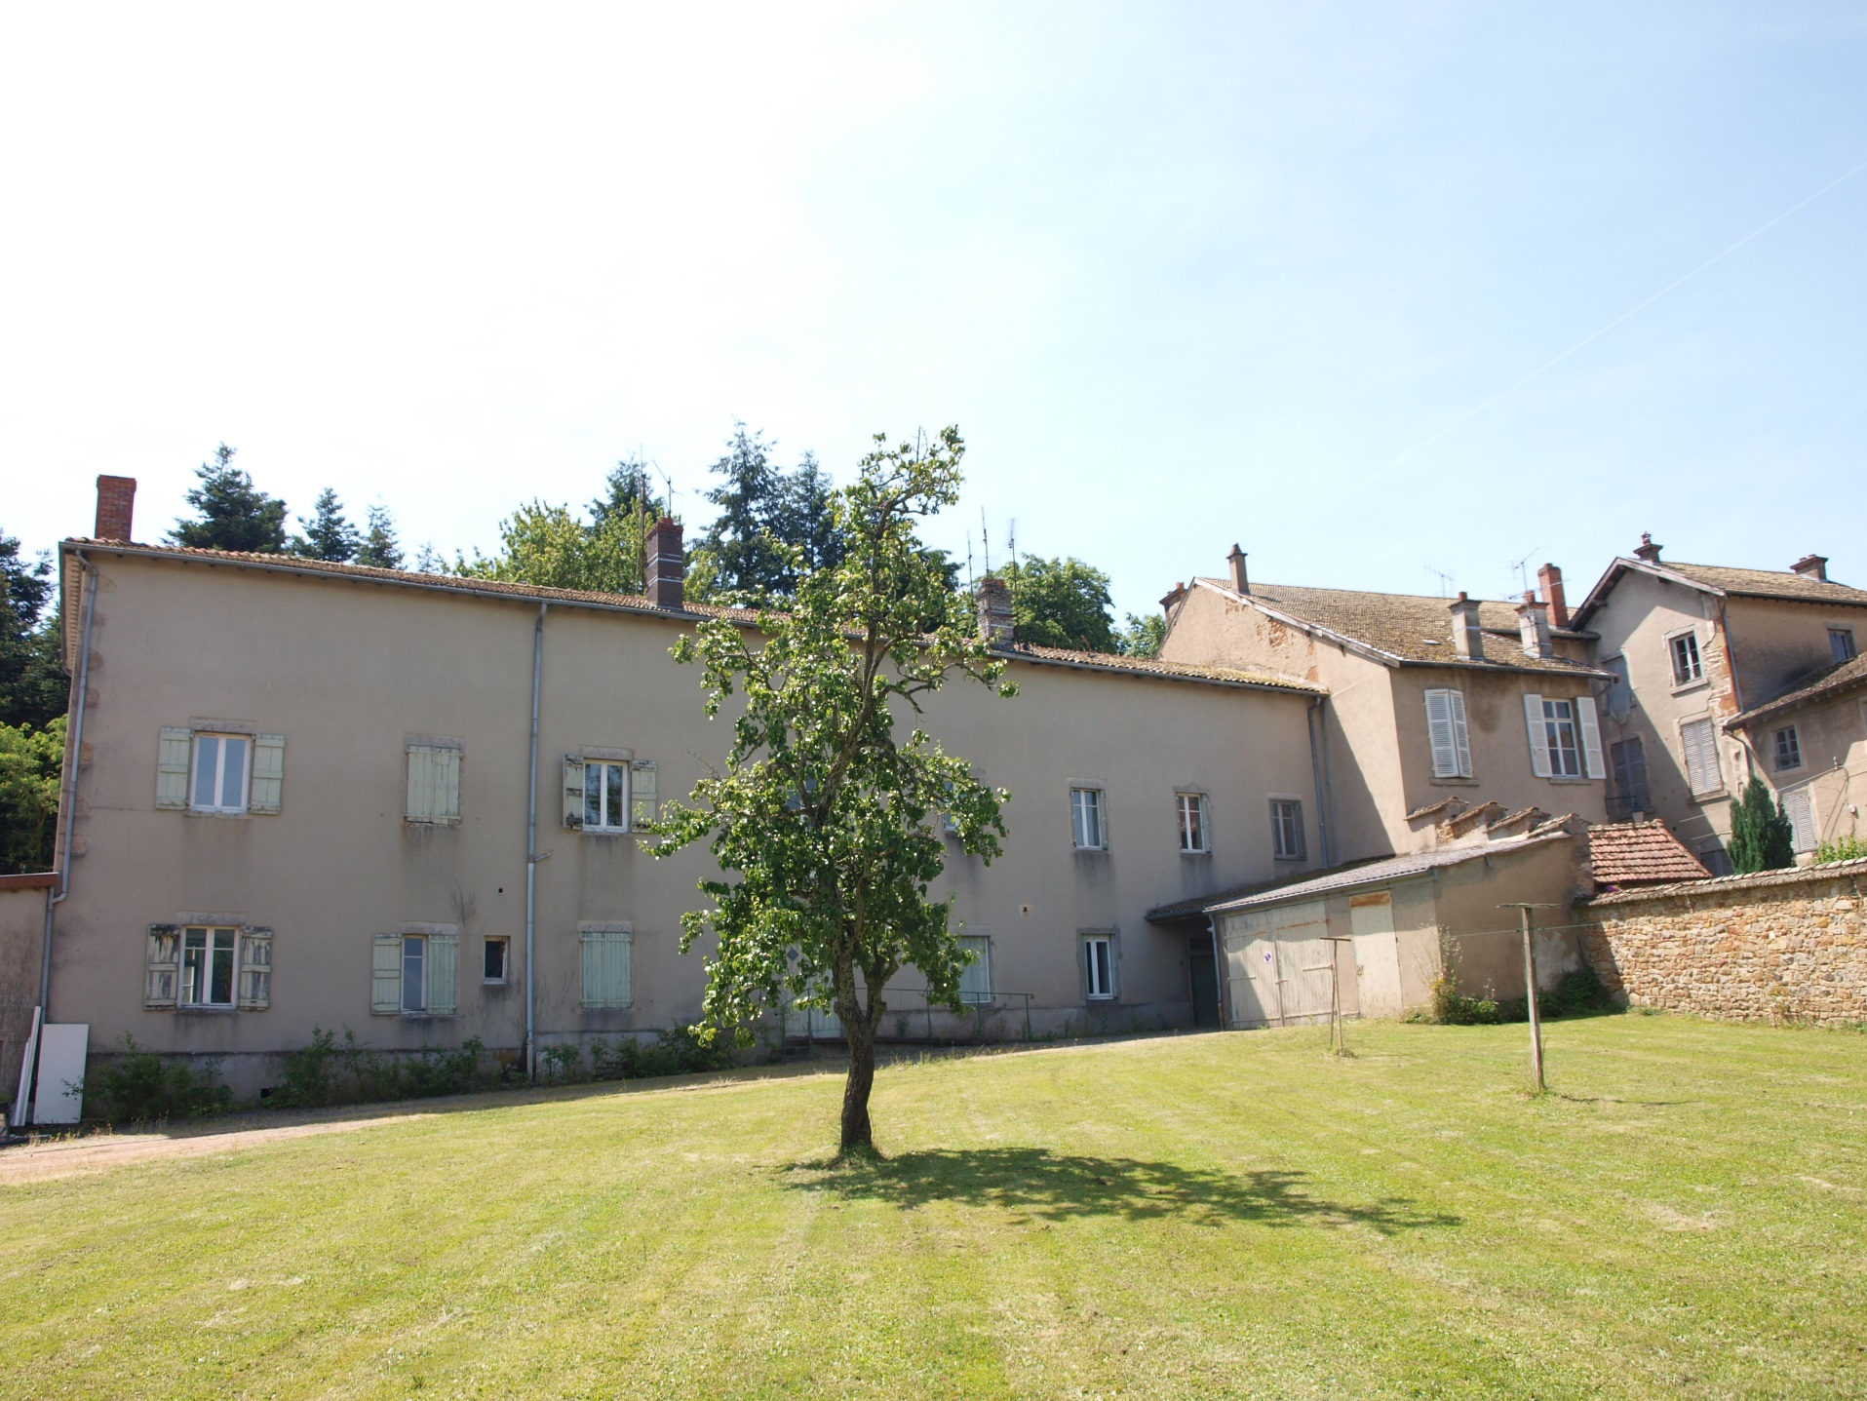
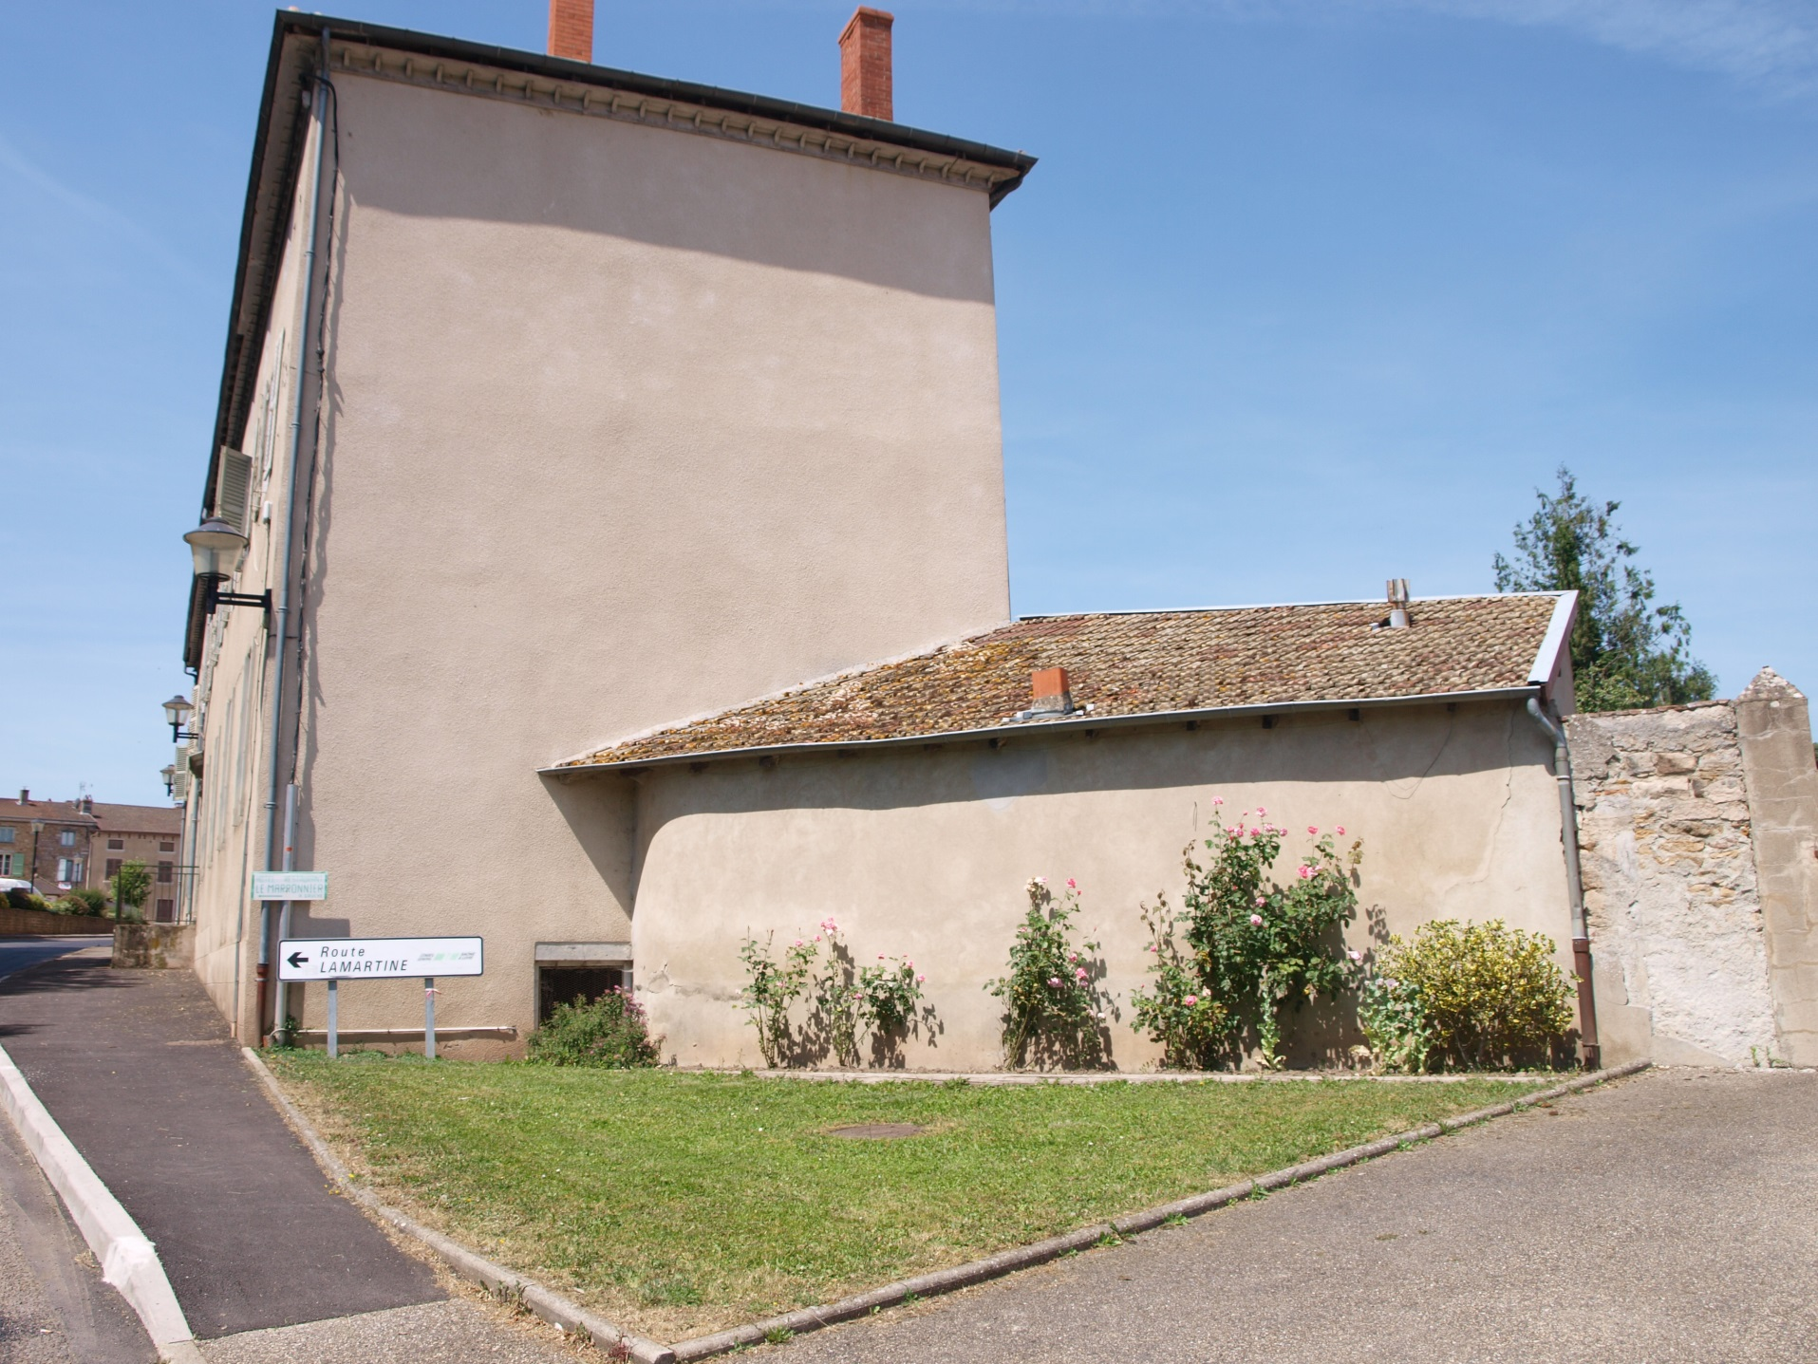
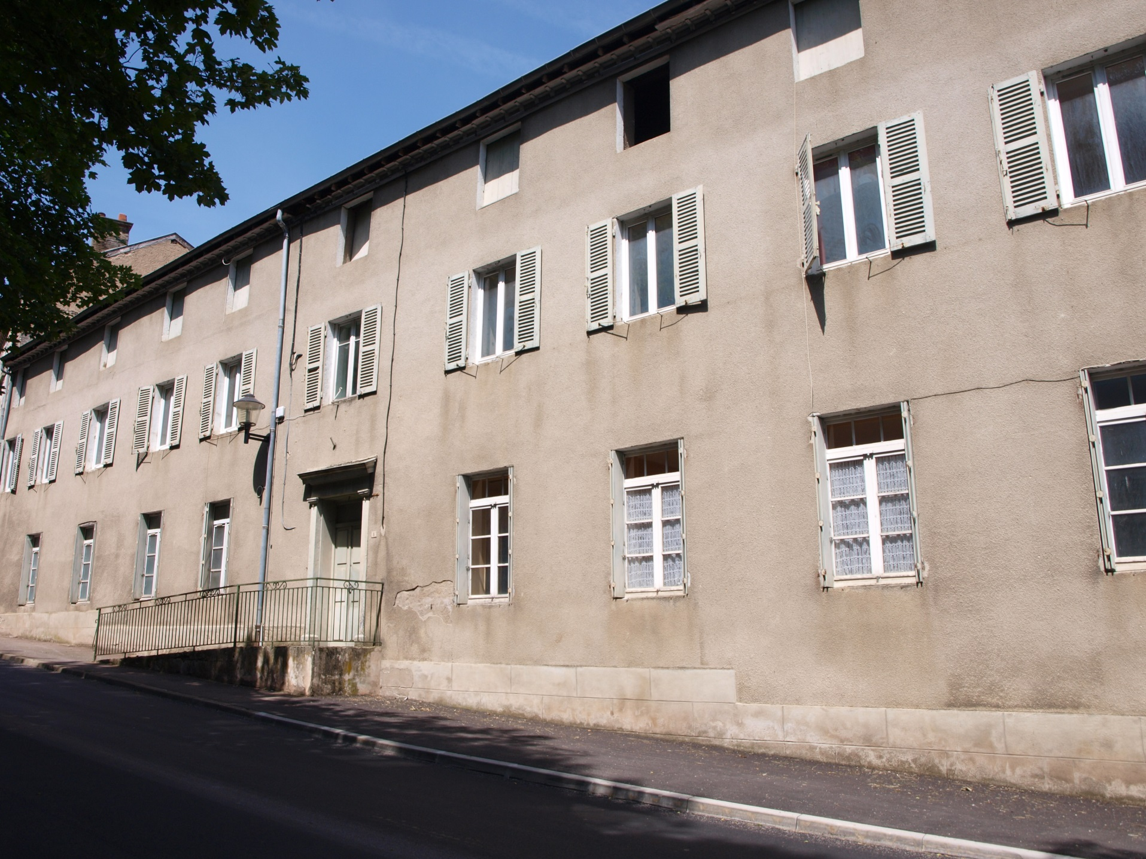
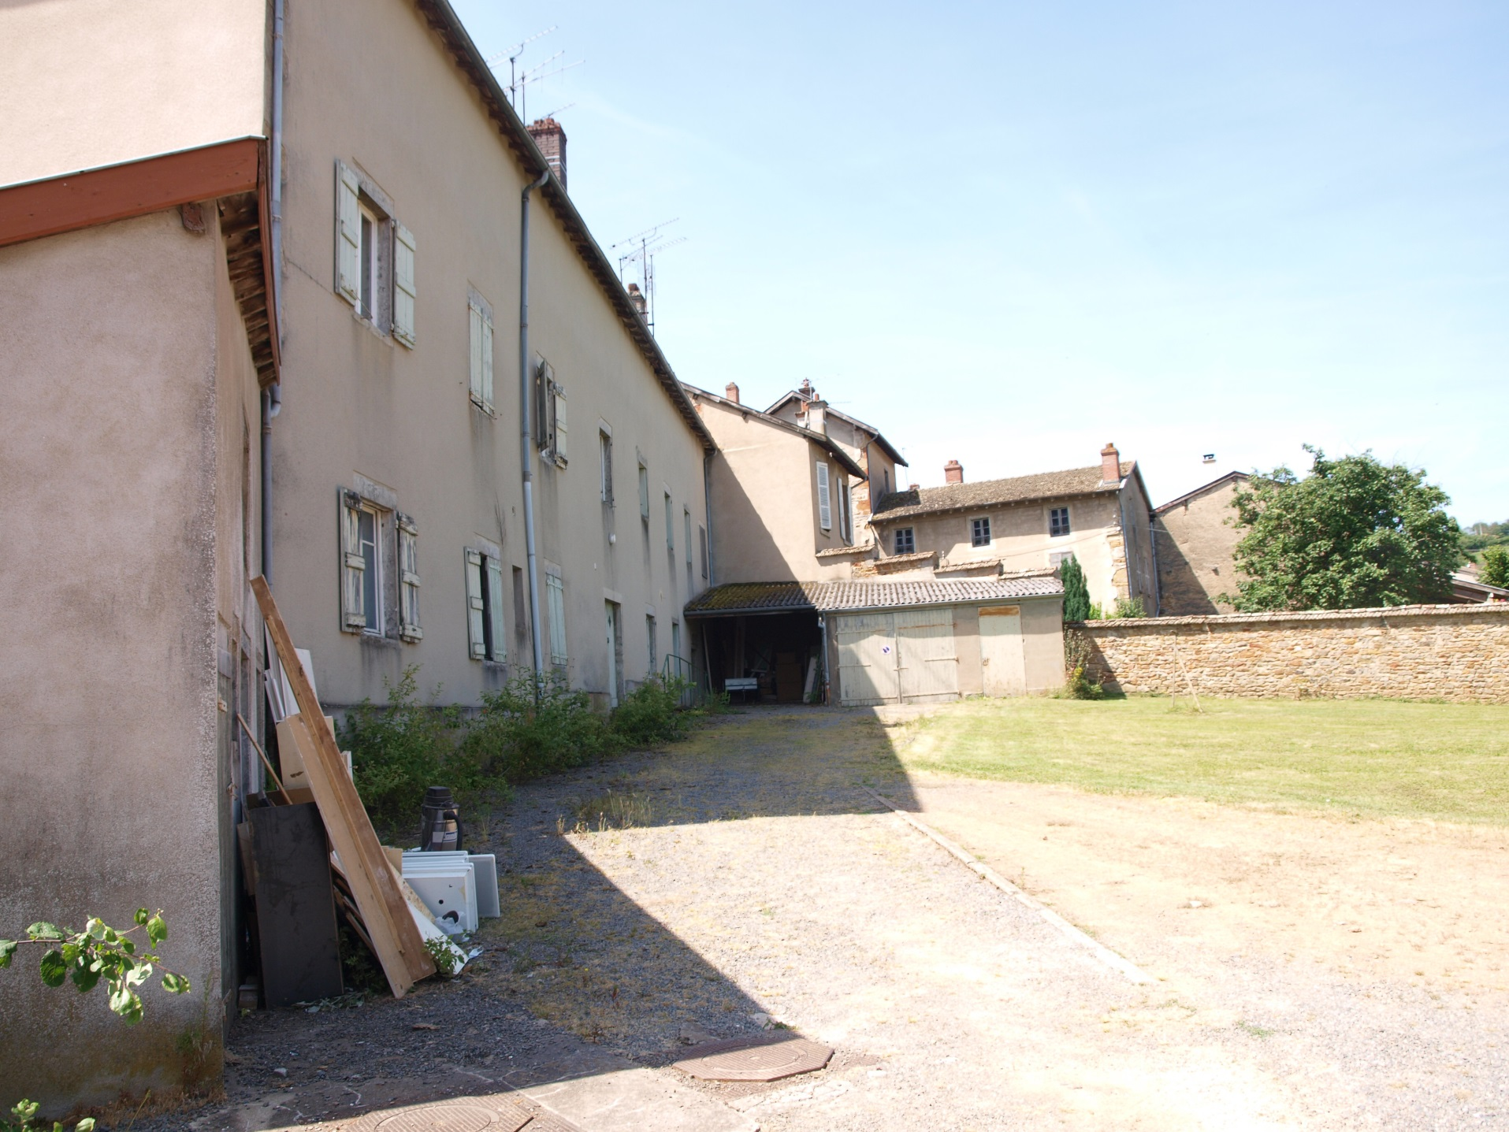
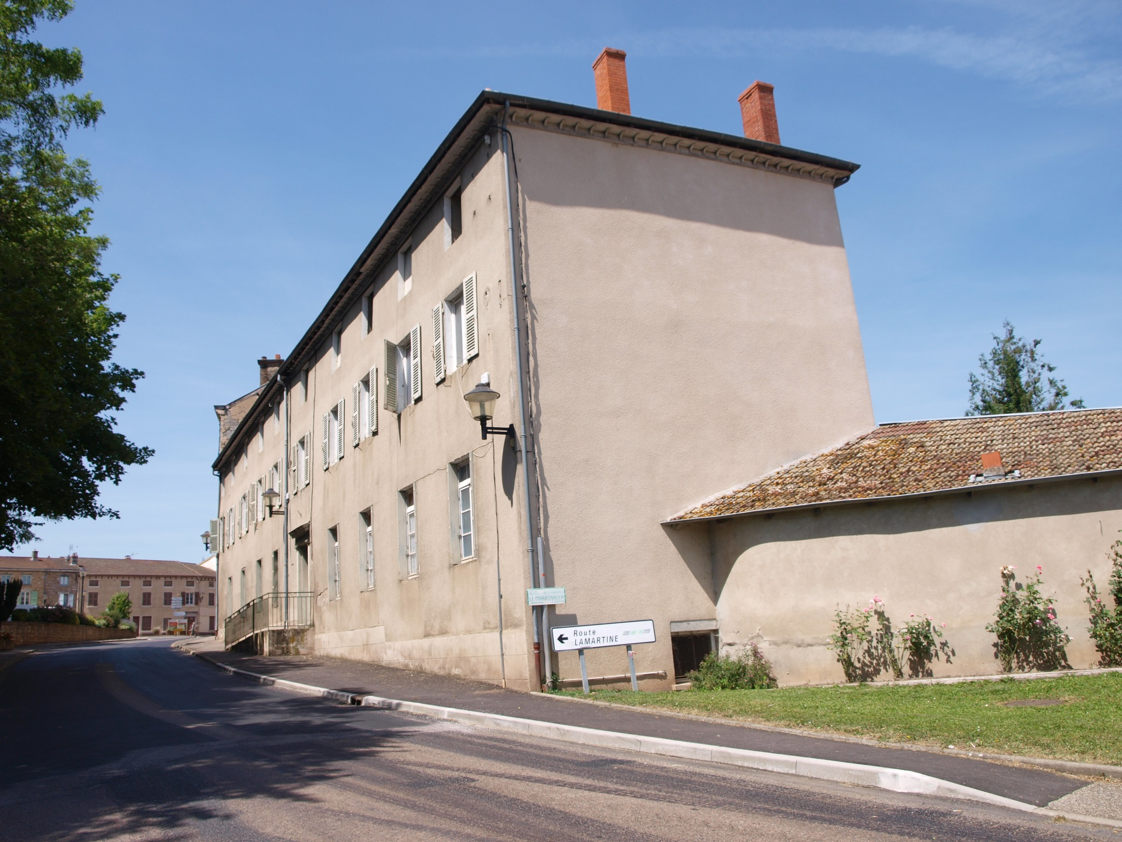
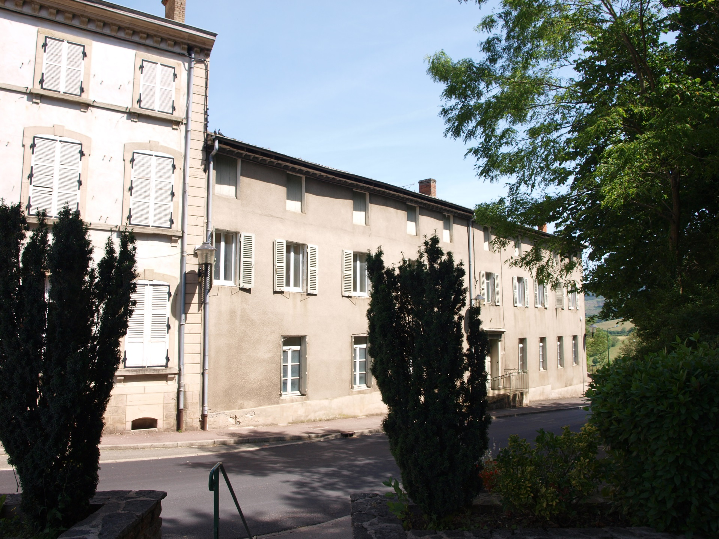
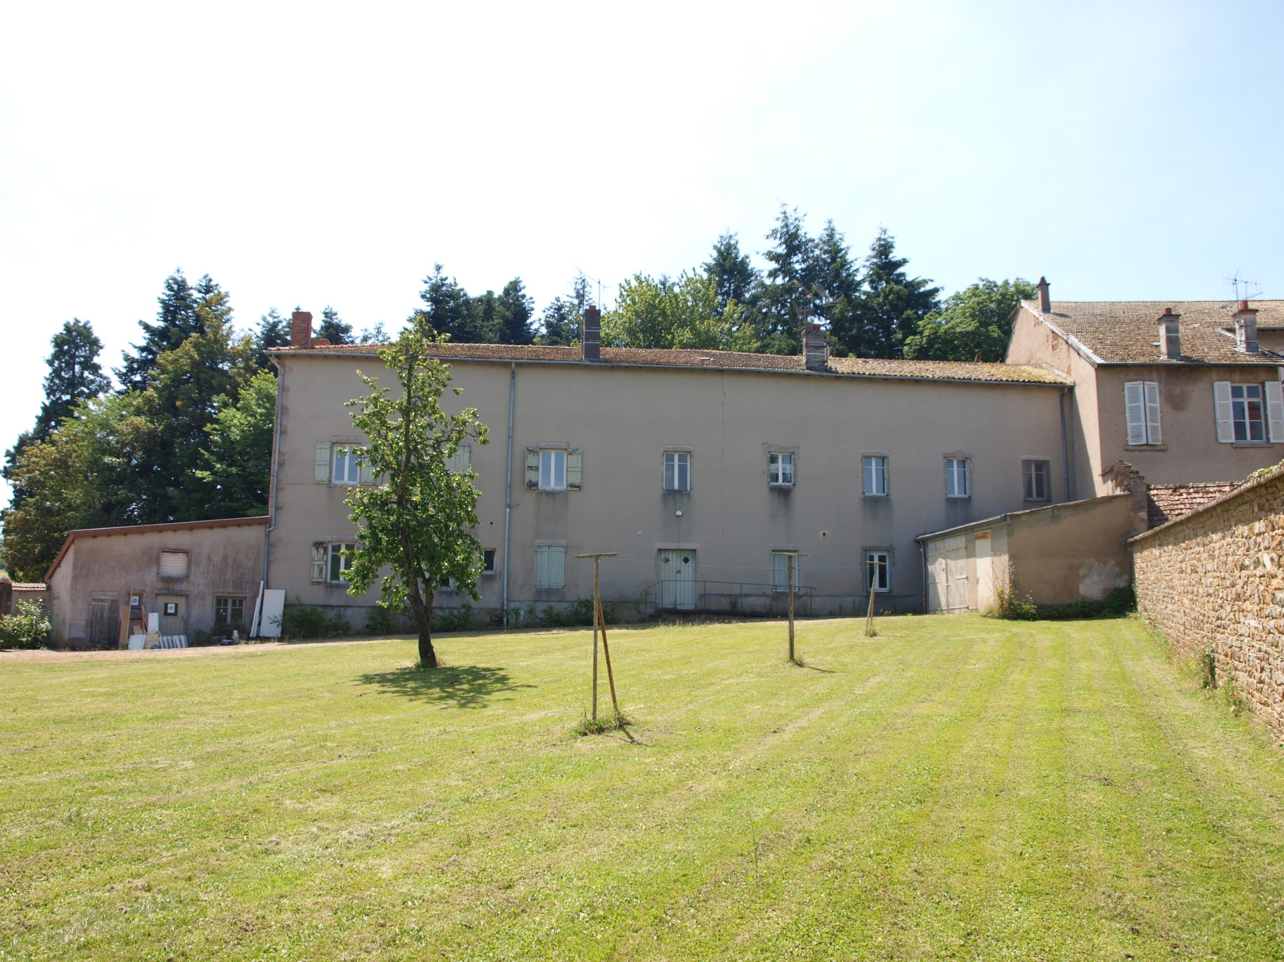
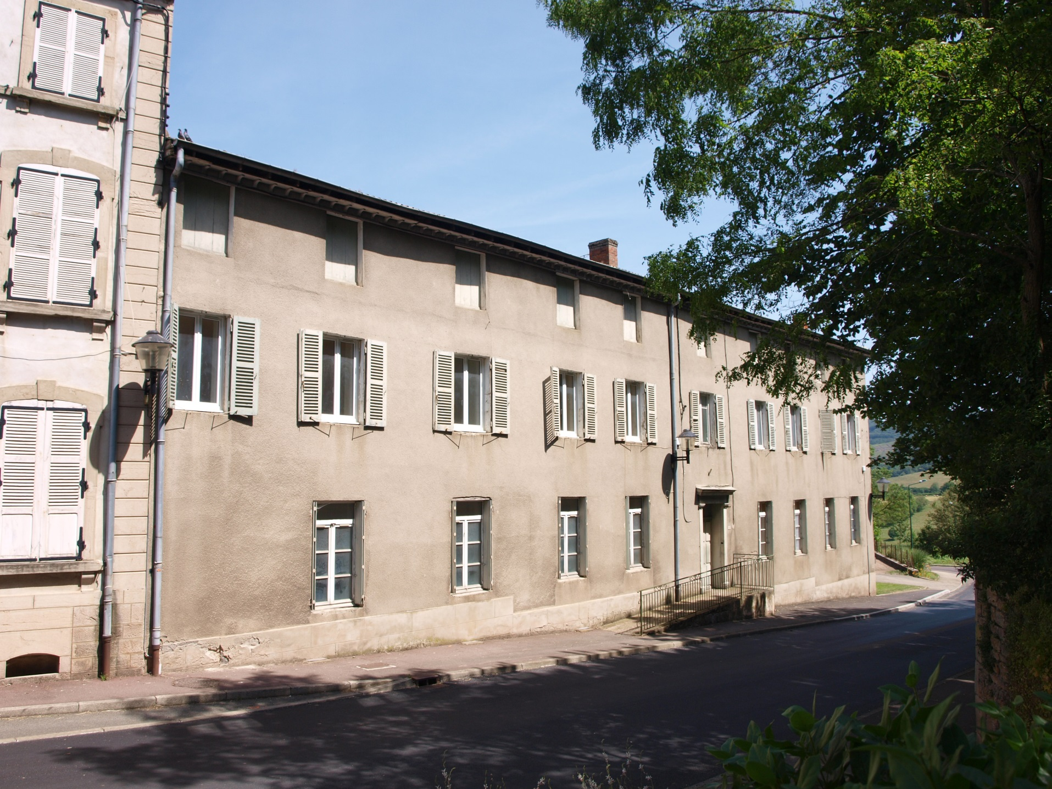
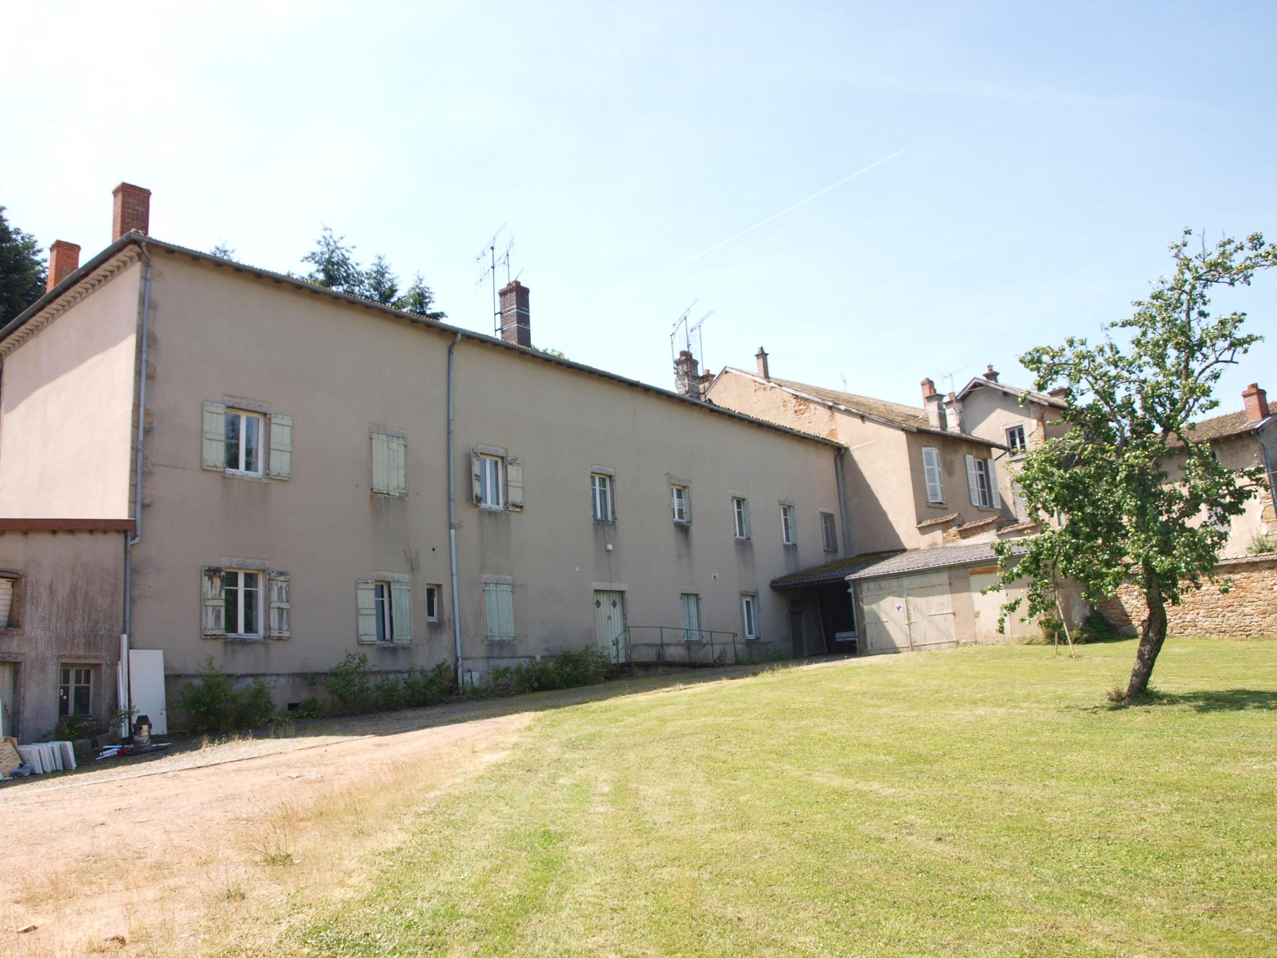
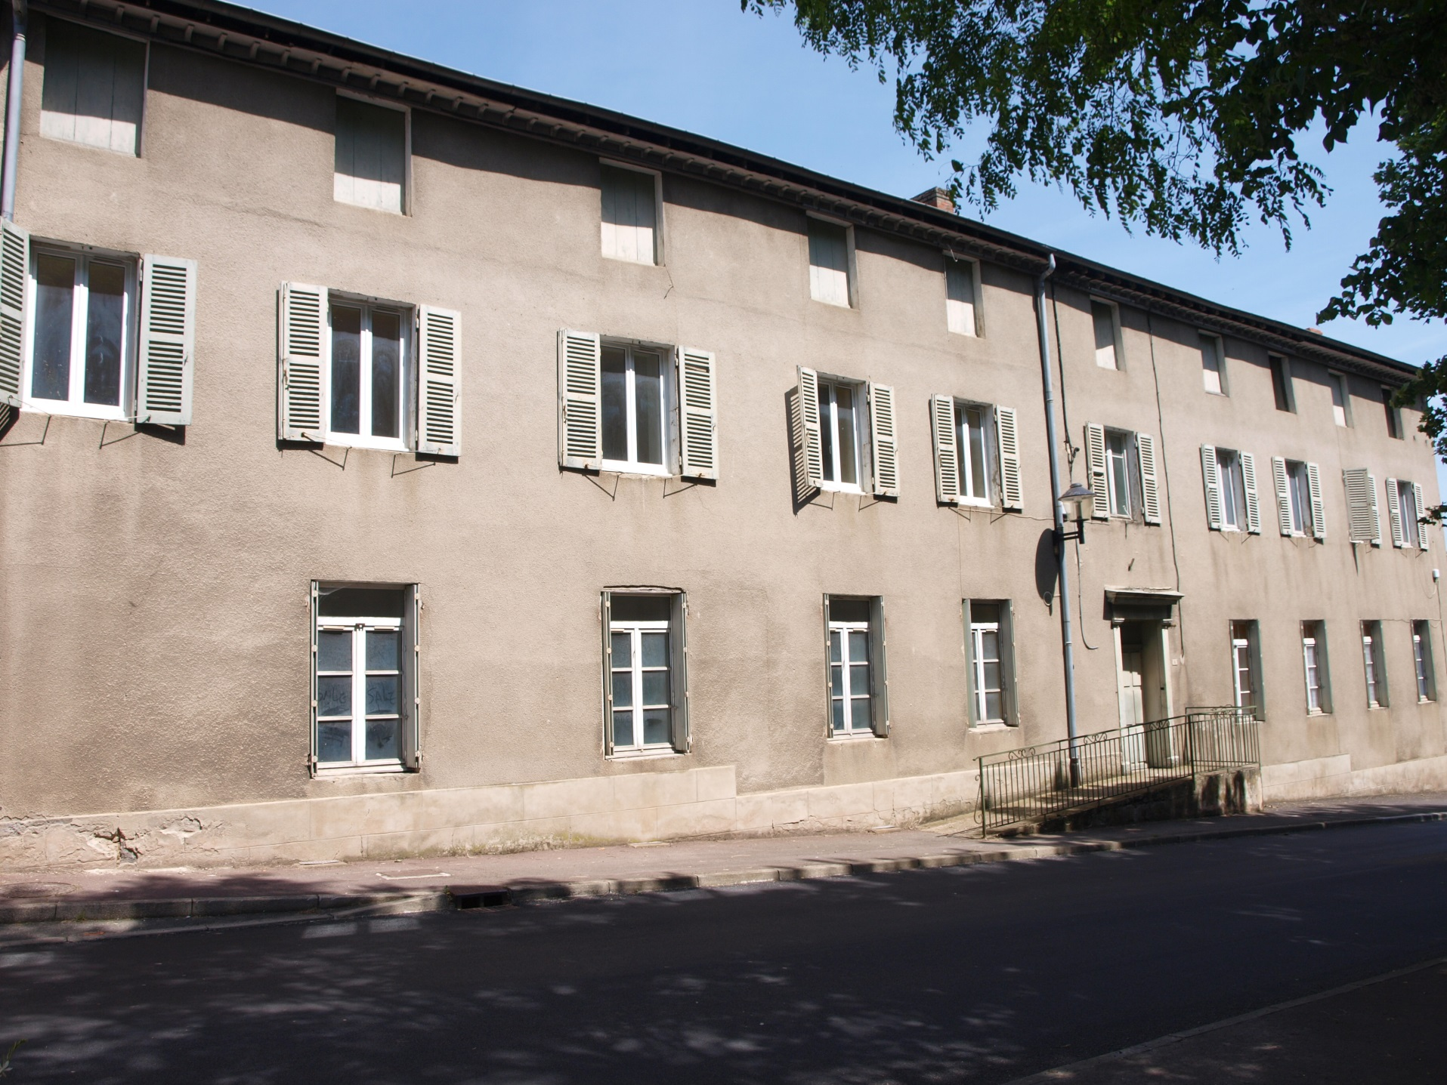
TRAMAYES
Projet de rénovation de l’ancienne gendarmerie
Notes:
Les différentes vues permettent de découvrir les façades de l’édifice.

Slide 4
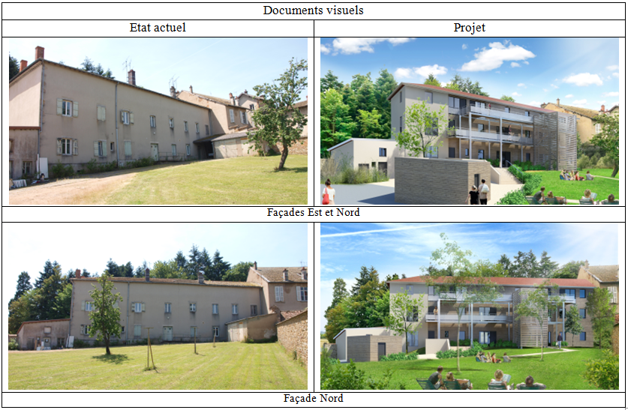
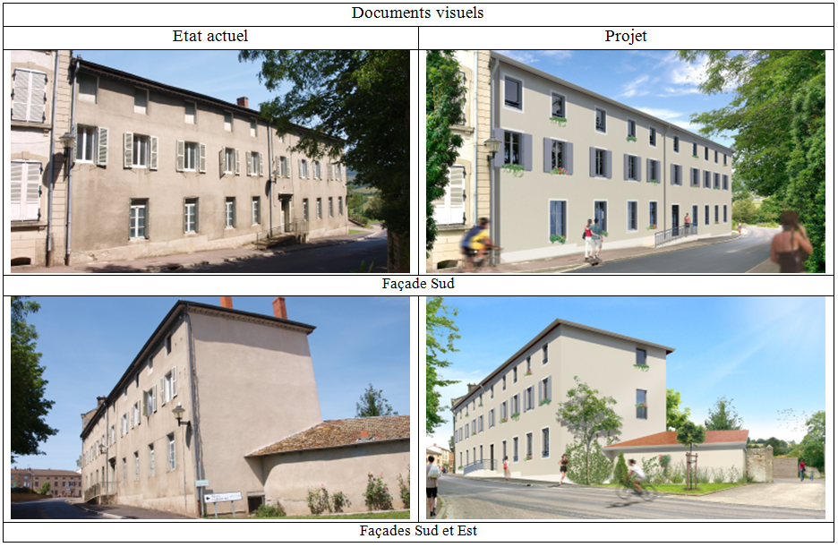
TRAMAYES
Projet de rénovation de l’ancienne gendarmerie
Notes:
Sur la face sud, le projet conserve les ouvertures et quelque part en regardant les vues entre l’état actuel et le projet on peut se demander si nous n’avons le jeu des 7 erreurs.
Les changements sont beaucoup plus notables sur la face nord qui donne sur le parc, espace à vivre.

Slide 5
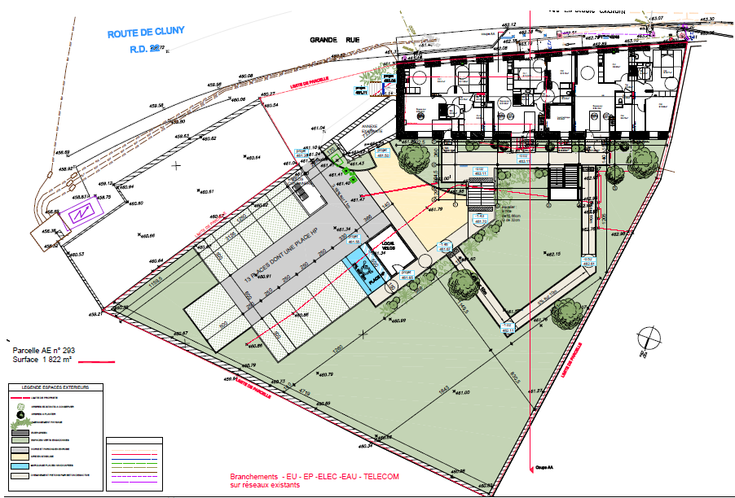
TRAMAYES
Projet de rénovation de l’ancienne gendarmerie
Notes:
La distribution intérieure de l’immeuble est complétement revue afin que tous les appartements soient traversant Nord Sud

Slide 6
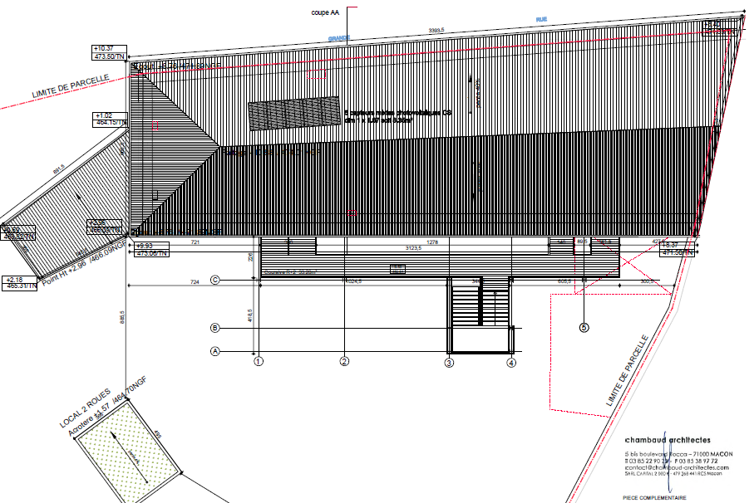
TRAMAYES
Projet de rénovation de l’ancienne gendarmerie
Notes:
Outre le chauffage assuré par une chaudière à granulé de bois, la production d’énergie renouvelable est aussi assurée par des capteurs mixtes photovoltaïques et thermiques. Cela permet de réduire l’impact visuel en toiture.

Slide 7
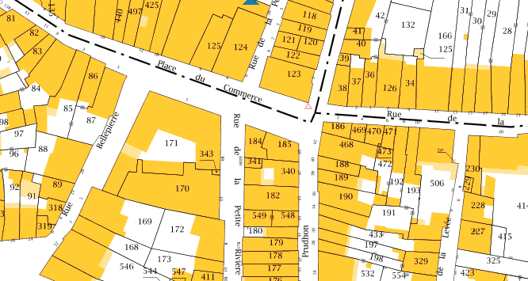
TRAMAYES
Projet de rénovation de l’ancienne gendarmerie
Problème d’alignement de façades
Notes:
Comme l’un des arguments anti-isolation extérieure est le défaut d’alignement entre deux maisons mitoyennes il suffit de se promener dans les rues de Cluny ou de zoomer sur le plan cadastral de cette ville pour se rendre compte que dans les temps anciens ce n’était vraiment pas un problème.

Slide 8
TRAMAYES
Projet de rénovation de l’ancienne gendarmerie
Isolation extérieure
Permet de refaire les façades
Très bons résultats énergétiques
Evite les ponts thermiques
Facilite la gestion du confort d’été
N’ampute pas de surface intérieure
Facilite la gestion des points de rosée
Expérimentation régionale
Augmente les subventions
Notes:
L’isolation extérieure présente de nombreux avantages. Sur ce dossier, outre les aspects techniques, elle permet de mobiliser spécifiquement des subventions de la part du conseil régional Bourgogne Franche Comté qui incite les projets isolation extérieure en matériaux biosourcés.

Slide 9
TRAMAYES
Projet de rénovation de l’ancienne gendarmerie
Problème de financement
Délibération du 16/09/2016
Coût estimé du projet
1 601 651 € TTC pour 730 m²
Prévisions subventions au 16/09/2016
TEPCV | 90 000 €
Villages Avenir | 400 000 €
Amélioration du cadre de vie | 22 000 €
Appel à projet isolation extérieure matériaux biossourcés | 65 000 €
Appel à projet 2016 | 18 750 €
TOTAL | 595 750 €
Notes:
Pour 10 appartements en milieu rural, le coût du projet est élevé. Aussi il est nécessaire de mobiliser le maximum de subventions. Il faut noter les efforts consentis par le conseil régional qui apporte de loin la plus forte contribution.

Slide 10
TRAMAYES
Projet de rénovation de l’ancienne gendarmerie
Problème de financement
Délibération du 16/09/2016
Reste à financer
1 005 901 € pour 730 m²
Soit pour un emprunt sur 20 ans à taux zéro
5,74 €/m²/mois
Loyers conventionnés avec la région
5,40 €/m²/mois au maximum
Nécessité d’emprunter sur une plus longue période
Notes:
Il reste néanmoins une somme importante à emprunter. Cela se traduit par des annuités qui sont difficilement couvertes par les loyers.

Slide 11
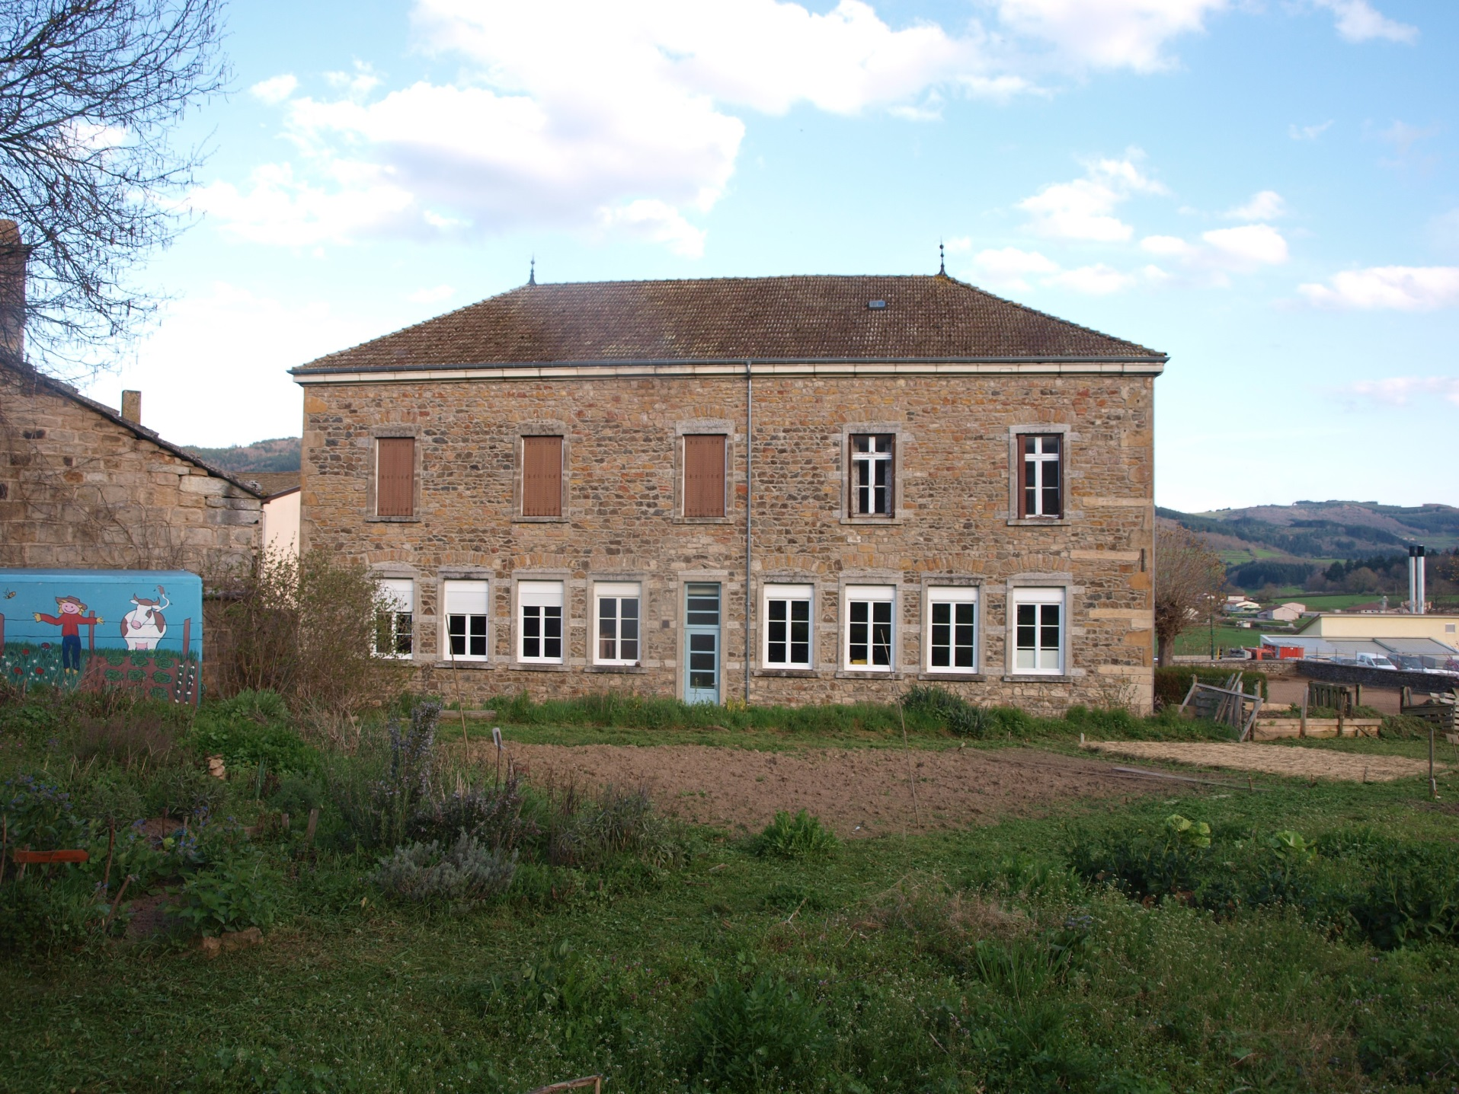
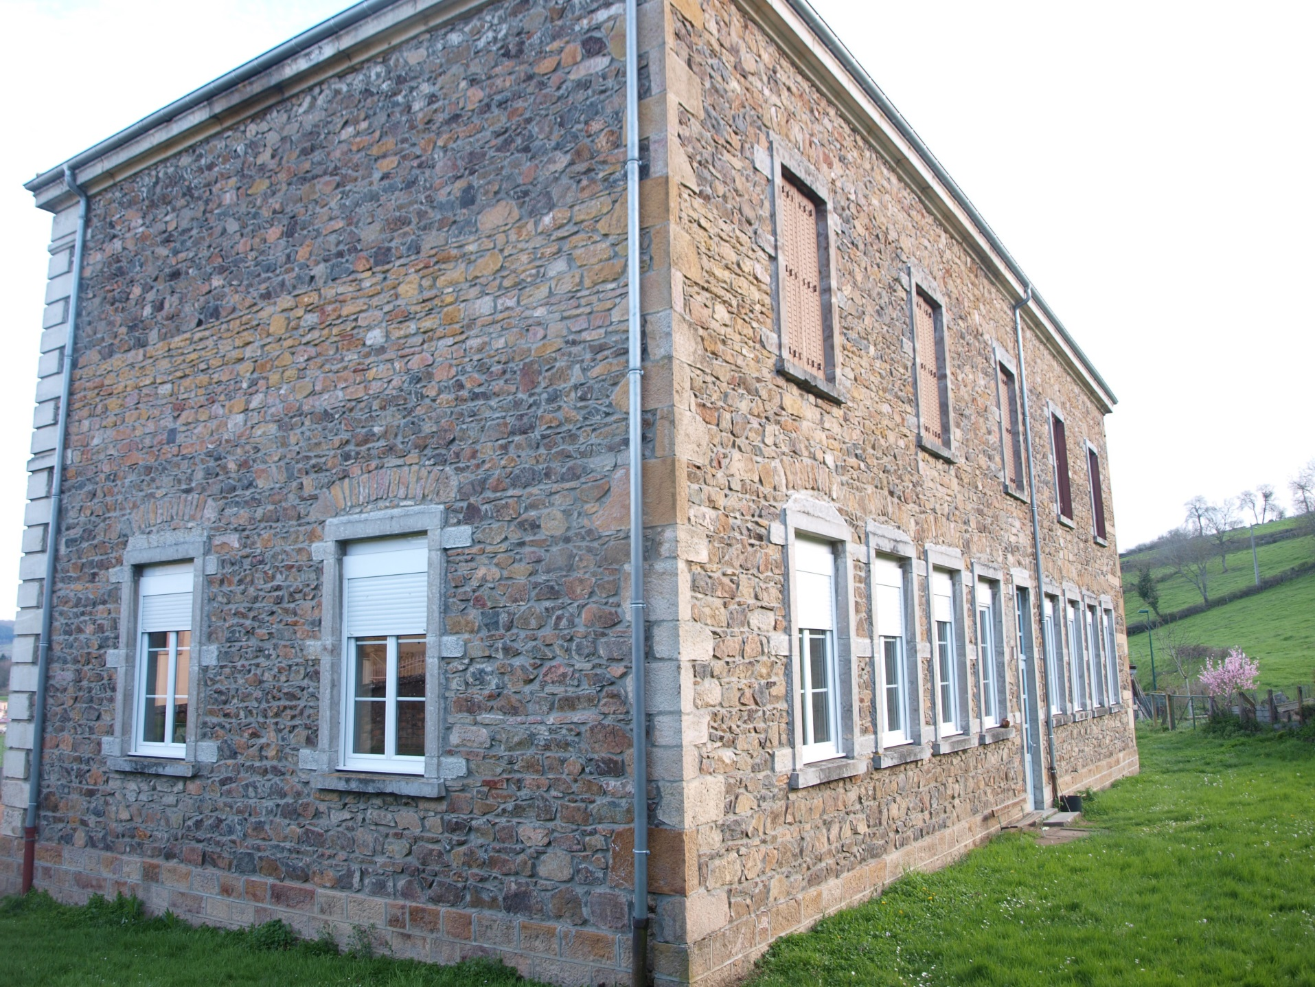
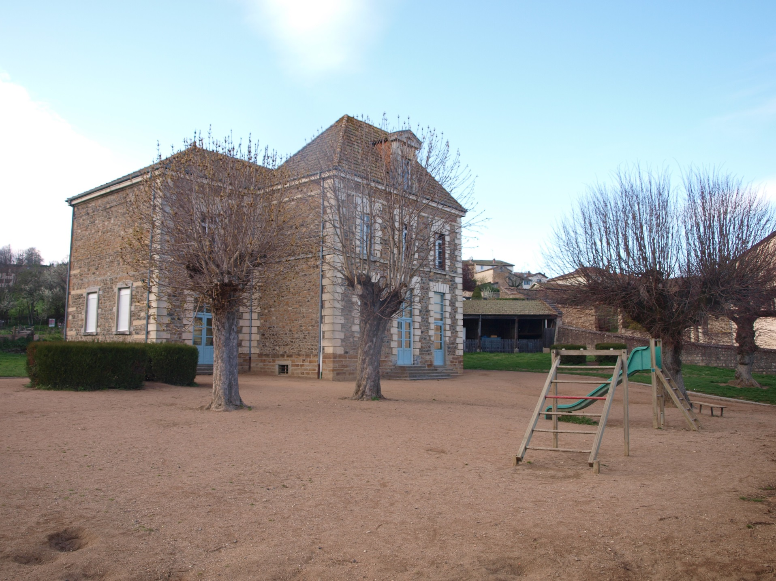
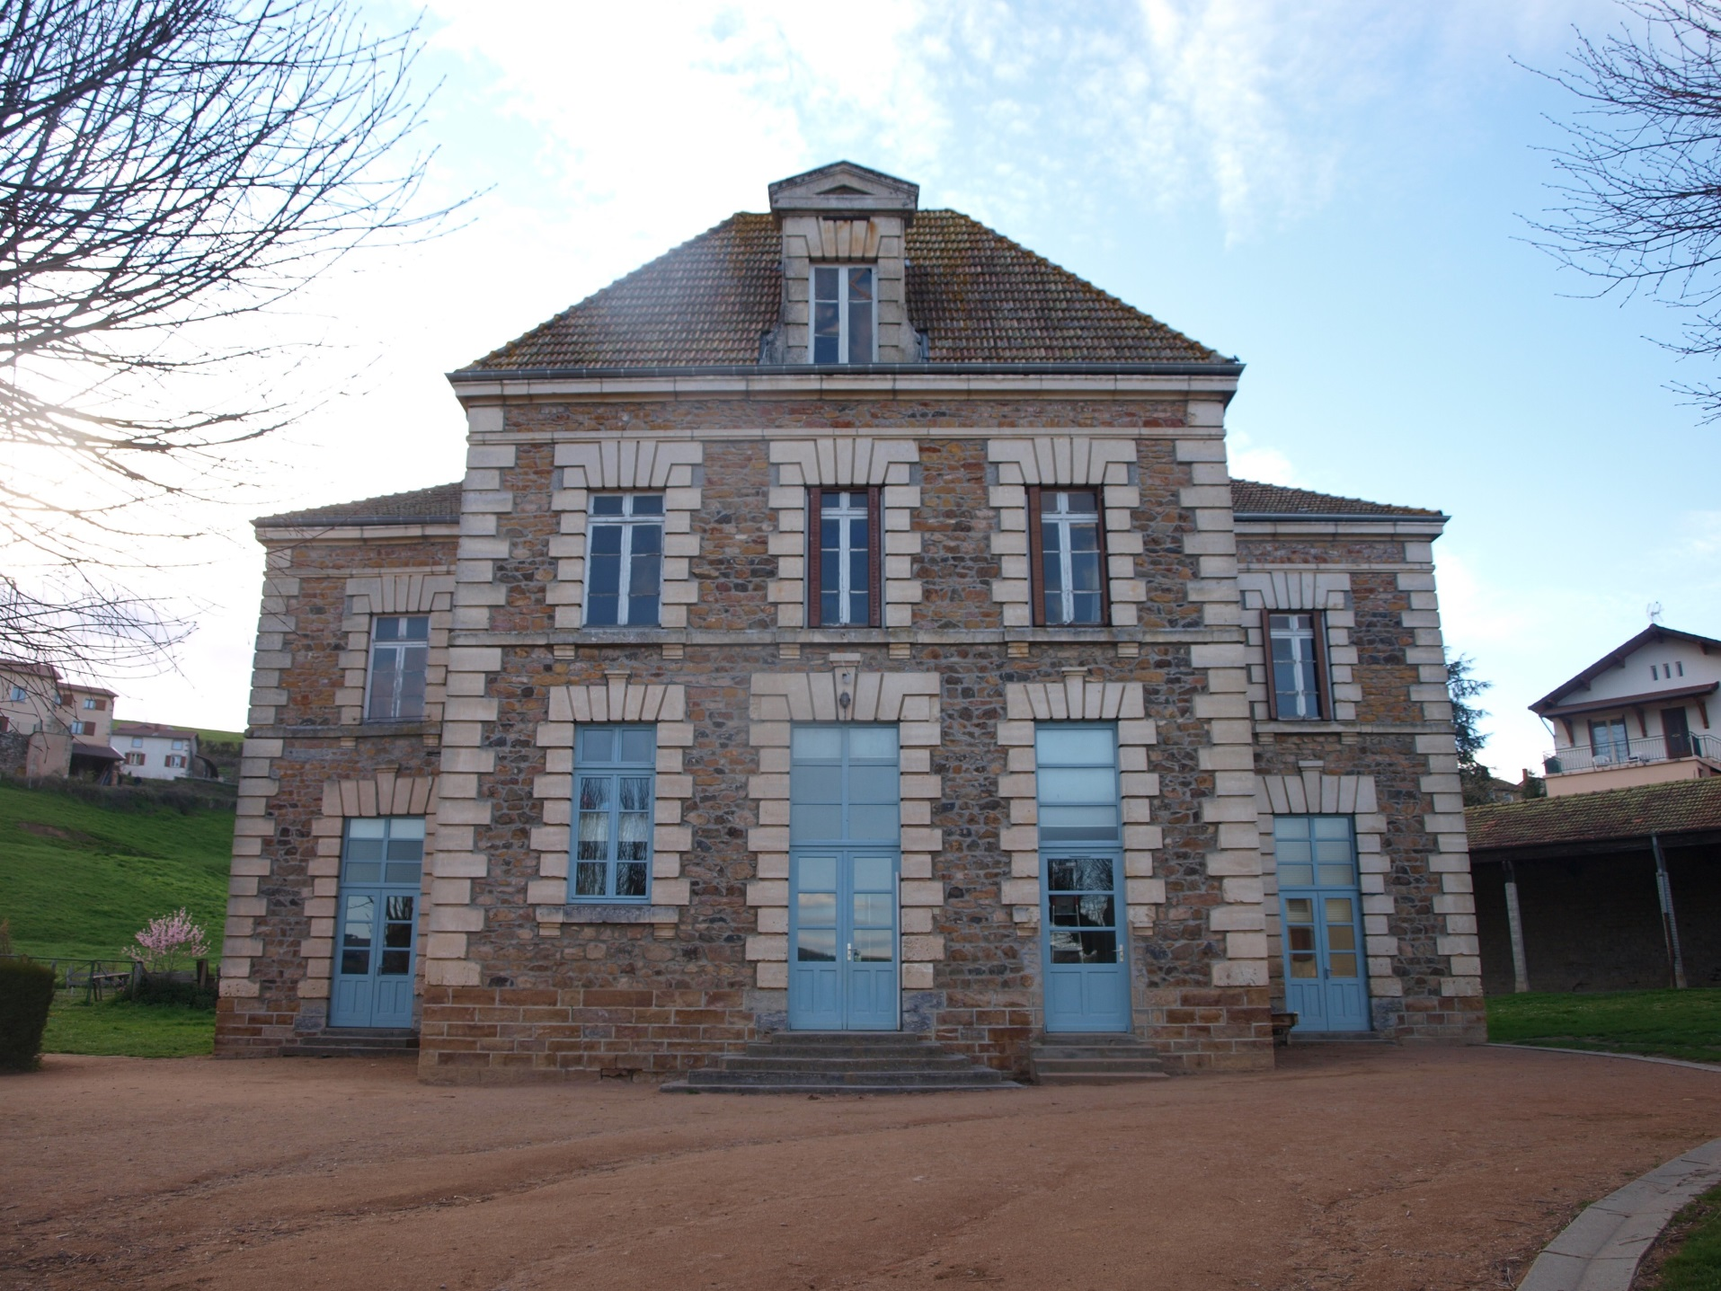
TRAMAYES
Projet de rénovation de l’ancienne gendarmerie
Notes:
Dans le cadre de TEPCV la commune a aussi le projet de réhabilitation extension de son école maternelle en école primaire. Compte tenu de la qualité architecturale du bâtiment existant, il est hors de question d’imposer l’isolation extérieure.

Slide 12
TRAMAYES
Projet de rénovation de l’ancienne gendarmerie
Merci pour votre attention

